Slide 1
四人帮与法律虚无主义
第十一讲
主讲人：吕铁贞

Slide 2
目录
案例选择的理由及案情描述
法律虚无主义概述及其发展过程
01
02
CONTENTS
文革时期的法律虚无主义
03

Slide 3
案例选择的理由及案情描述
01

Slide 4
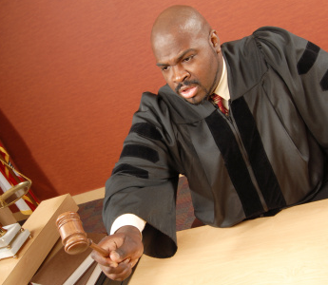
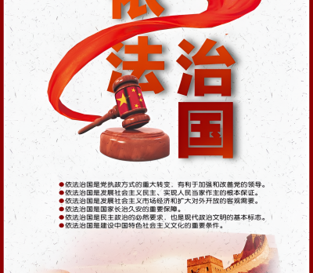
案例选择的意义
历史定位
四人帮案被誉为"世纪审判"，是新中国法制建设进程中的关键转折点，标志着司法制度恢复重建的开端
法治影响
该案实现了司法制度的历史性转折，为改革开放后社会主义民主与法制建设奠定了重要基础

Slide 5

四人帮案案情概述
犯罪行为
审判进程
判决结果
四人帮通过私立帮法、乱捕乱押、酷刑镇压等手段，迫害干部群众数万人，非法查抄财物数百万元
1980年11月至1981年1月，最高人民法院特别法庭开庭33次，审查证据873件，对10名主犯进行公开审判
江青、张春桥被判处死刑缓期二年执行，王洪文无期徒刑，姚文元等其余罪犯分获十六至二十年有期徒刑

Slide 6
法律虚无主义概述及其发展过程
02

Slide 7
法律虚无主义的内涵
概念定义
思想对比
本质特征
法律虚无主义否定法律与社会合理性的关联，认为无需法律亦可维护社会秩序，本质上体现对法律的忽视与蔑视
与法律万能主义形成对立，后者认为法律可规范一切社会生活，而法律虚无主义则完全否定法律的规范价值
源于拉丁语"nihil"（意为"什么都没有"），否定人权、公平、自由等基本价值，抵触民主与科学精神

Slide 8

法律虚无主义的历史演进
起源与早期发展
近现代演变
中国特殊表现
起源于奴隶社会末期，君主专制主义者为推行独裁统治而否定法的价值，18世纪遭资产阶级启蒙思想家抨击
20世纪呈现两种形态：一是法西斯主义的强权统治，二是极左思潮对社会主义法制的否定，均违背马克思主义法律观
我国法律虚无主义可追溯至老庄虚无主义和儒家伦理政治，建国后在极左运动中抬头，文革时期达到顶峰

Slide 9
文革时期的法律虚无主义
03

Slide 10

文革时期的历史背景
01
02
03
政治运动影响
人治思想盛行
法律工具论危害
反右派斗争扩大化后，阶级斗争被定为社会主要矛盾，否定法制建设的正确决策，为法律虚无主义提供土壤
建国初期存在魅力型统治特征，后期被四人帮利用搞个人崇拜，以政策治理取代法治，司法独立性丧失
将法律单纯视为阶级斗争工具，夸大政治性抹杀科学性，为领袖个人意志凌驾法律提供理论依据

Slide 11
四人帮的法律虚无主义表现
否定法律体系
冲击司法机关
宣扬极端理论
系统性破坏宪法核心条款，删除"公民在法律面前一律平等"等内容，建立以帮派利益为核心的潜规则体系
煽动"砸烂公检法"，全国60%基层法院停摆，3.8万名司法人员遭迫害，司法专业性荡然无存
单击此处添加项正文

Slide 12
谢谢
THE END

